Slide 1

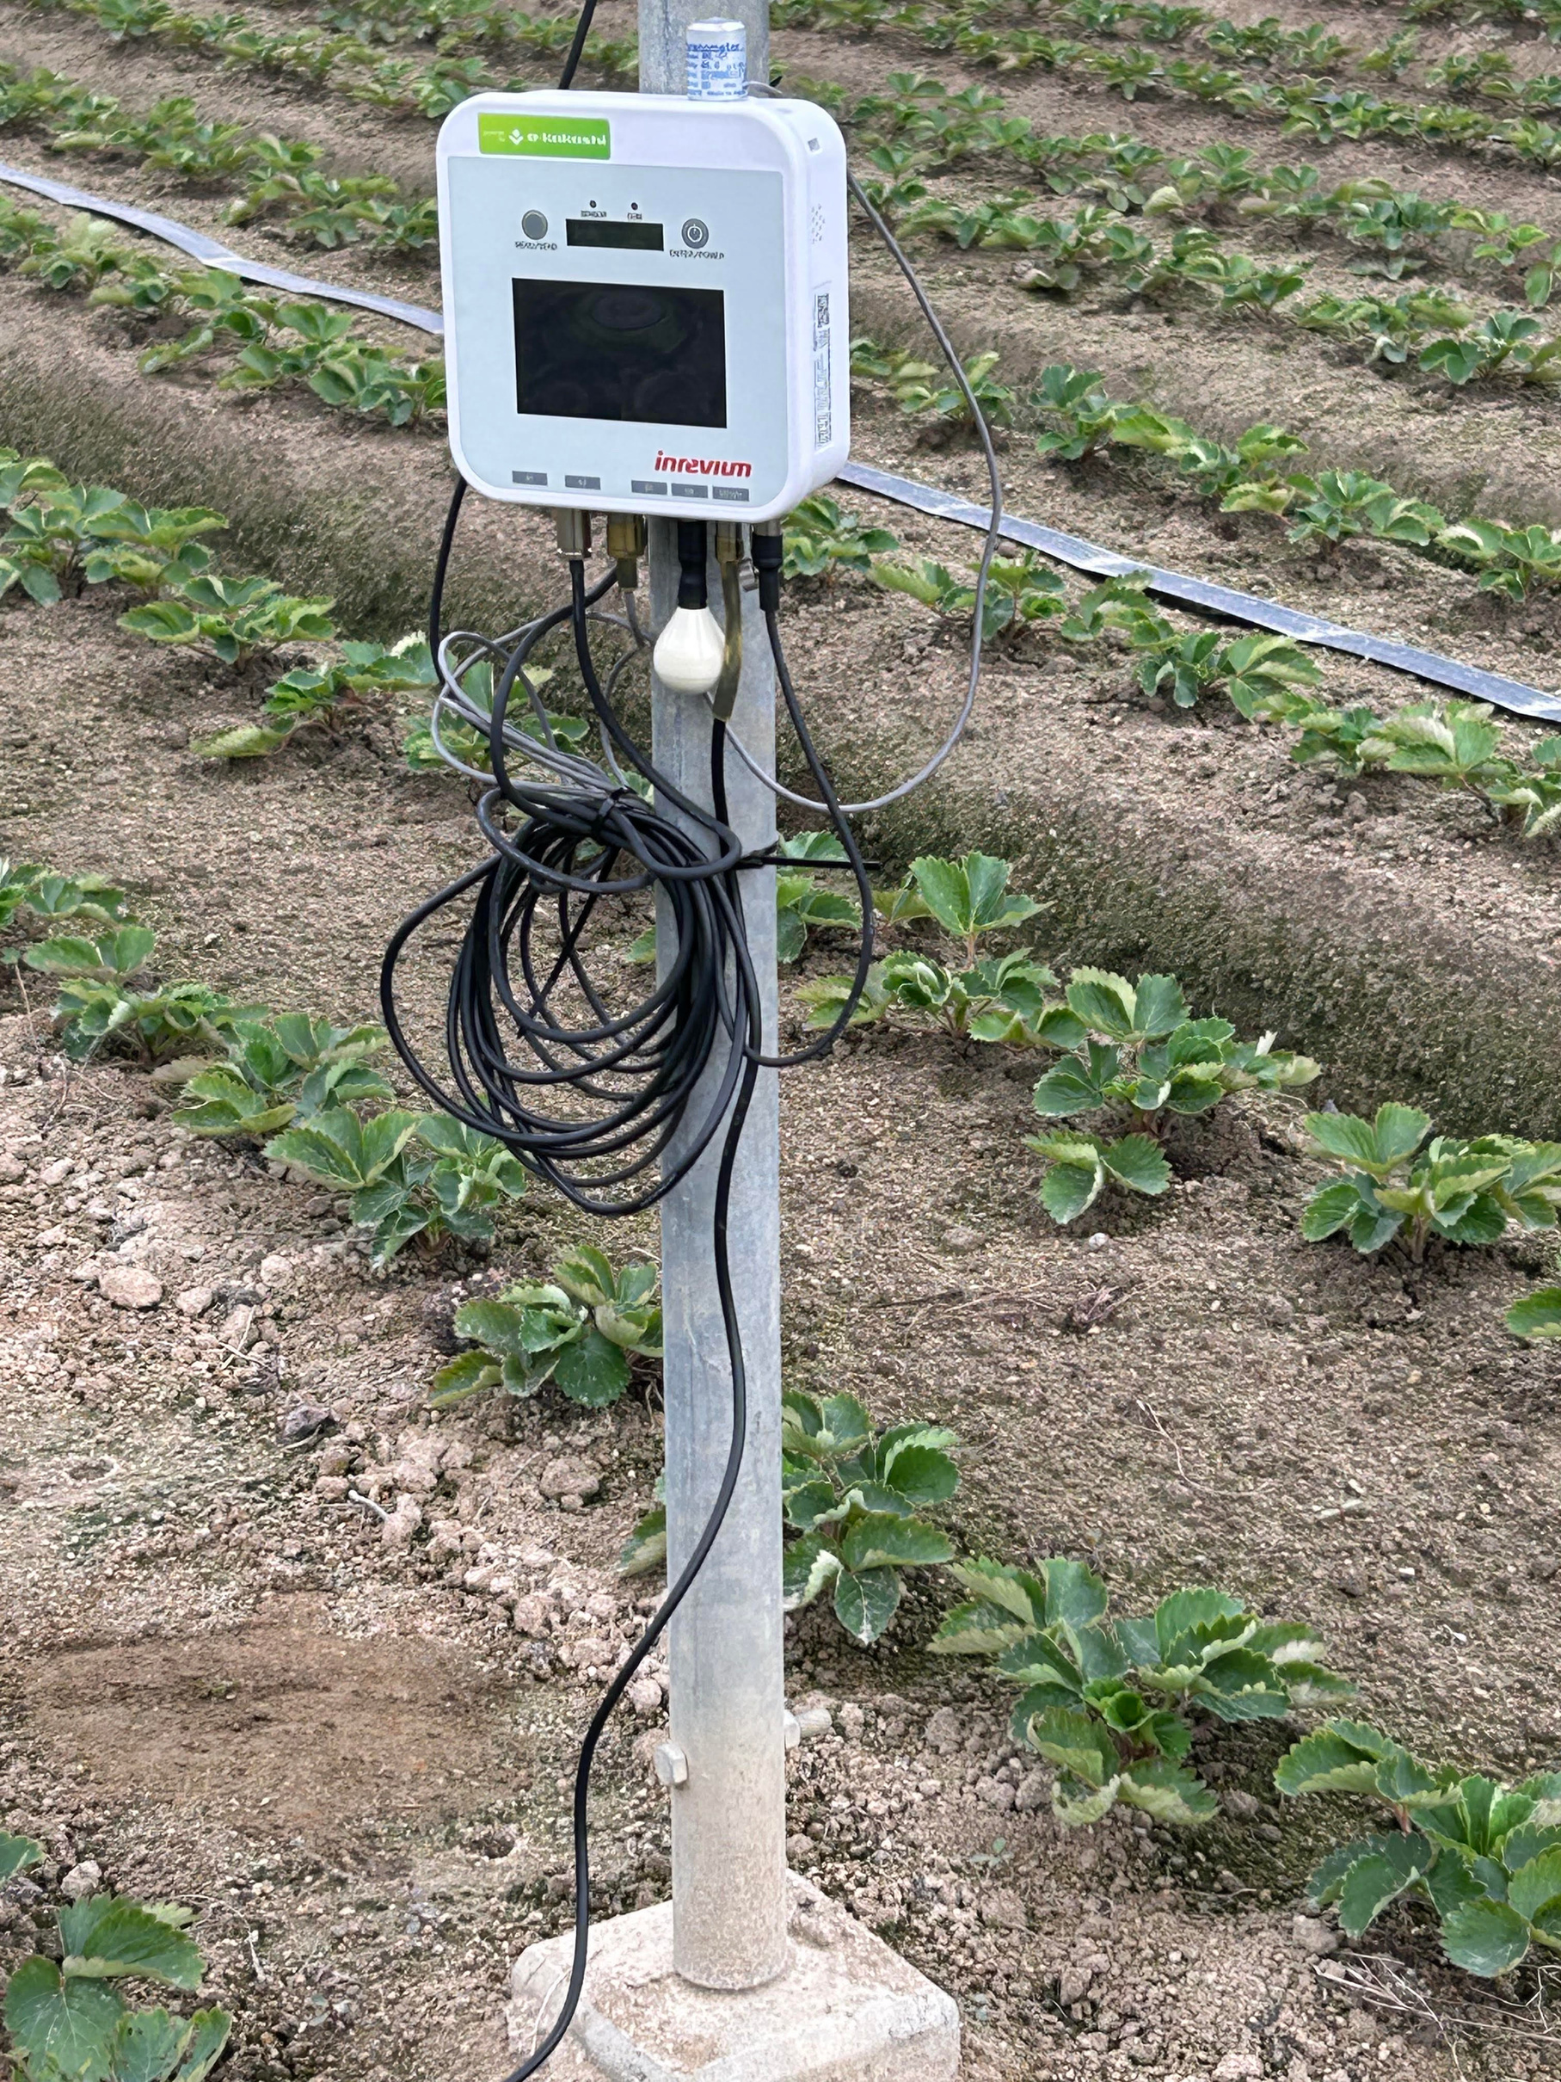
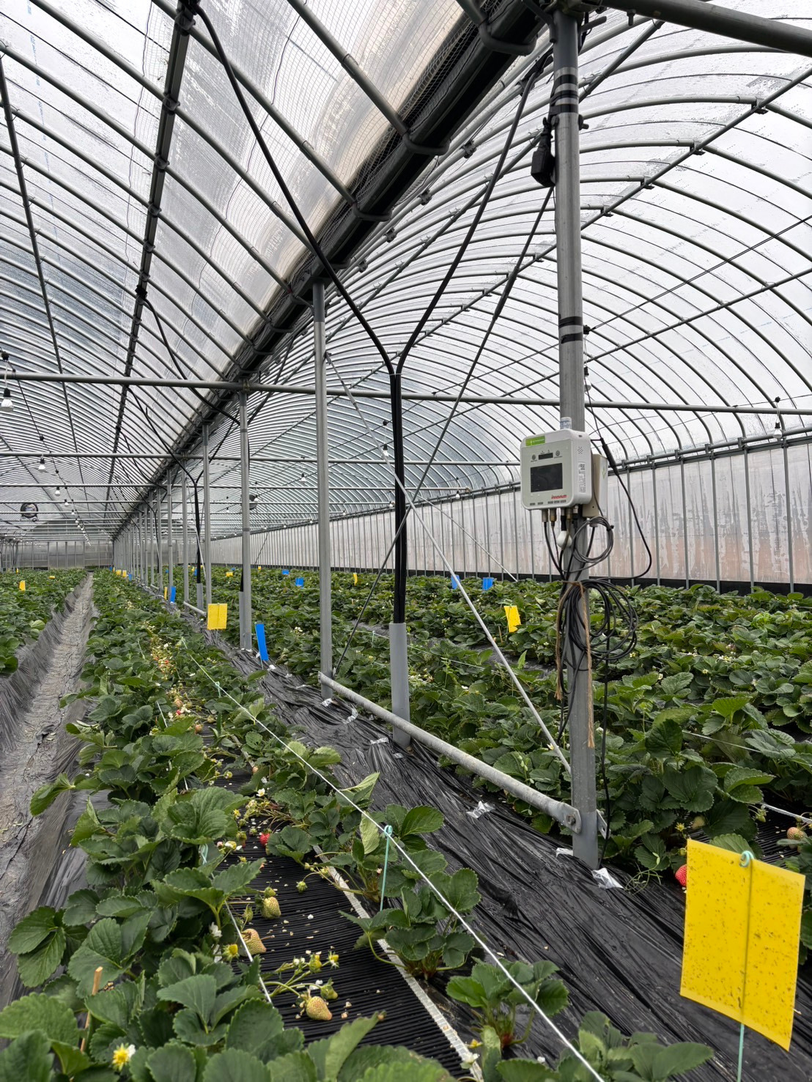
事例 福岡市におけるスマート農業の普及に貢献（いちご）
2024年秋より「Fukuoka Cityスマート農業マッチングプロジェクト」に協力
データが収集できる環境づくりと、指導員へのデータ活用支援を実施
導入の様子
成果
ベテラン農家と新人農家の両方にデバイスを導入。新人の技術習得促進に役立てた。
出荷量の増加、作業労力軽減を実感！
ベテラン農家と新人農家ともに、
前年に比べて出荷量が増えている実感あり
遠隔でデータが確認でき、ハウスに張り付く必要が無くなったため、労働力軽減にもつながった
ベテランの生産量 125%UP
新人農家の生産量 140％UP
生産量は対前年比
ベテラン農家
経験 42年
新人農家
経験 3年
参照記事：https://www.e-kakashi.com/case/20250814

Slide 2
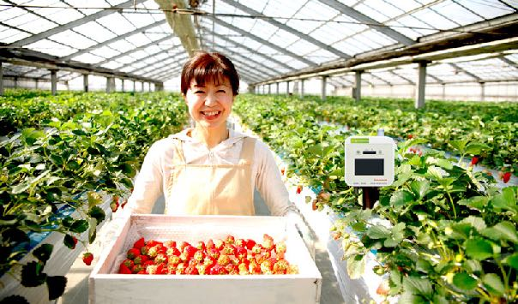
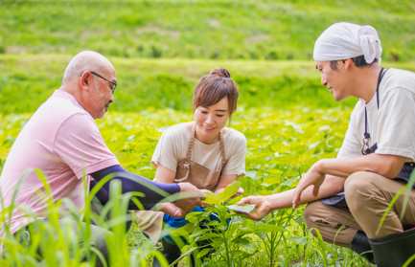
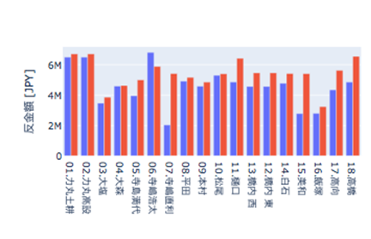
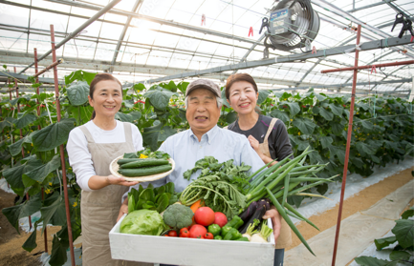
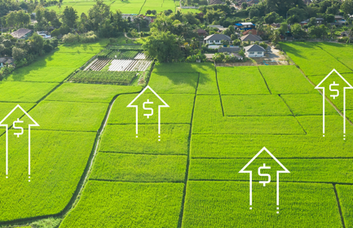
事例 施設栽培のイチゴ
課題：若手就農者の生産性向上
結果：収穫量の拡大、平均80万円/反増収
人材育成と増収を実現し、地域活性にも貢献
若手人材育成
栽培技術継承に貢献
平均 80万円 /反 増収
（2017年度: 456万円、2018年度: 537万円）
収量の安定
ブランド力の向上
増収達成
平均80万円/反
人材育成と
増収に貢献
3反(0.3ha)で栽培している場合
年間 240万円 売上増加
※反(たん)＝1,000㎡＝0.1ヘクタール＝10アール
参照記事：https://agri.mynavi.jp/2020_01_20_100842/

